Slide 1

Análisis y Diseño de Sistemas Informáticos I Segundo Parcial Solución

Slide 2
Dado el caso: (por 60 puntos)
Análisis preliminar para el caso:
(OPCIONAL) Lista de 2 preguntas adicionales a las situaciones no contempladas en el problema, con sus respectivas respuestas, que no contradigan el enunciado y que sean utilizadas en la solución del caso. (5 puntos)
Redacte la declaración de objetivos. (10 puntos)
c) Dibuje el diagrama de contexto completo para el sistema. (20 puntos)
d) Liste 15 eventos de actualización contemplados en el caso. (15 puntos)
e) Liste 3 eventos del tipo consulta o informes contemplados en el caso. (10 puntos)
f) Liste 1 evento de ejecución automática contemplado en el caso, es tiempo de … (5 puntos)

Slide 3
Declaración de Objetivos
La prestigiosa casa de estudios “Paso Pa’tra” necesita cambiar su sistema de registro de calificaciones. Para ello lo ha contratado a usted como analista de sistemas informático.
Controlar las calificaciones por cursos, administradas por el profesor de la casa de estudios “Paso Pa`tra”

Slide 4
1. Profesor mantiene calificación. 2. Profesor mantiene datos personales. 3. Usuario mantiene ciudad. 4. Usuario mantiene barrio. ?. Usuario mantiene tablas menores.
La carga de calificaciones debe ser realizada por el profesor, preferentemente a través de una aplicación web. Una vez corregido los exámenes, el profesor debe seleccionar el curso, de la lista de cursos, que dicta en el semestre, seleccionar el parcial e ingresar las calificaciones por alumno. Para iniciar la carga, dispone de una lista de alumnos que aparece ordenado alfabéticamente para facilitar el ingreso. El nuevo sistema no requiere mantener las materias o los cursos pues esos datos se toman del sistema de control de cursos.
Profesor
Lista de eventos
TipoDocumento.id
NroDocumento
Nombre
Dirección
FechaNacimiento
PaisNacimiento.id
BarrioResidencia.id
CiudadResidencia.id
Sexo
Profesion.id
EstadoCivil.id
Empresa.id
Cargo.id

Slide 5
5. Profesor cierra acta de calificaciones. 6. Secretaria de la facultad registra entrega de calificaciones. 7. Secretaria de la facultad anula registro de entrega de calificaciones. 8. Usuario mantiene estado de actas. 5.1. Profesor anula cierre de acta de calificaciones.
Habiendo cargado y cerciorado de que todas las calificaciones están registradas en forma correcta, el profesor debe cerrar el acta de calificaciones. Este proceso es necesario para considerar finalizado el proceso de carga y que la nota sea válida. Mientras no proceda con el cierre, no puede emitir el informe con las calificaciones del curso, que deberá entregar en la secretaria de la facultad, con su firma para formalizar la entrega del documento.

Slide 6
9. Profesor solicita apertura de acta de calificaciones. 10. Secretaria de la facultad Aprueba/Rechaza solicitud de apertura de acta. 10.1. Secretaria de la facultad anula aprobación de solicitud de apertura de acta.
Es posible corregir calificaciones si por algún motivo fueron cargadas por error. Para proceder con el cambio de nota, debe abrir el acta de calificaciones. Este proceso lo realiza la Secretaria de la facultad, a pedido del profesor, seleccionando el curso y el parcial que desea. A partir de la apertura, se podrán corregir las calificaciones que desee.

Slide 7
Evento (automático)
Como un proceso automático, por cada apertura de acta, el sistema debe enviar un correo electrónico al decano de la facultad para que la máxima autoridad esté en conocimiento de la apertura del acta.
19. Es tiempo de enviar correo electrónico al decano por apertura de acta.

Slide 8
11. Profesor realiza copia de seguridad de las calificaciones.
Si bien las calificaciones están en el sistema, el profesor puede solicitar tener una copia de seguridad de las calificaciones, las mismas se almacenan en un archivo en formato Excel. Este servicio es requerido por los profesores para resguardar las calificaciones de sus cursos.

Slide 9
12. Profesor registra formula para el cálculo de la nota final.
Para saber si el alumno aprobó o no la materia, cada docente indica la fórmula para el cálculo de la nota final. Funciona de esta manera pues la facultad le da la libertad al profesor para que establezca el método de cómo debe calcularse.

Slide 10
13. Decano mantiene datos personales. 14. Usuario mantiene tipos de usuario. 15.Usuario establece límite de porcentaje para aprobar calificación.
Una funcionalidad que solicitó el decano es poder ver estadísticas. Necesita conocer los alumnos que aprobaron o aplazaron por cursos materias o profesores.
Lista de Eventos (tipo consulta o informes)
Profesor lista cursos que tiene asignado por semestre.
Usuario consulta semestre.
Usuario lista parciales.
Usuario consulta alumnos del curso.
Profesor solicita informe de calificaciones por curso.
Decano solicita informe de aplazados por curso.

Slide 11
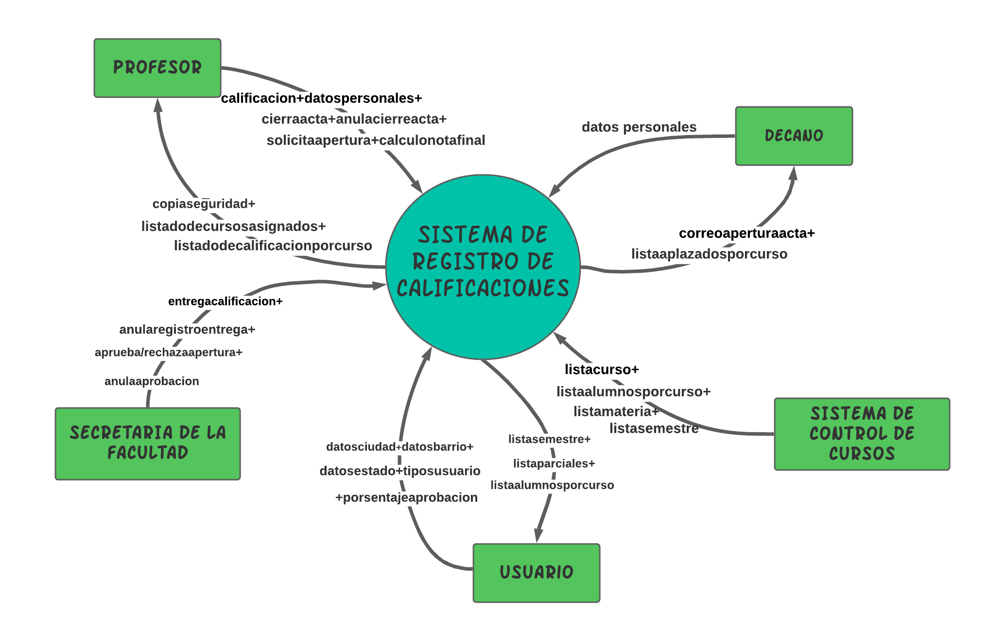
Diagrama de Contexto

